Slide 1

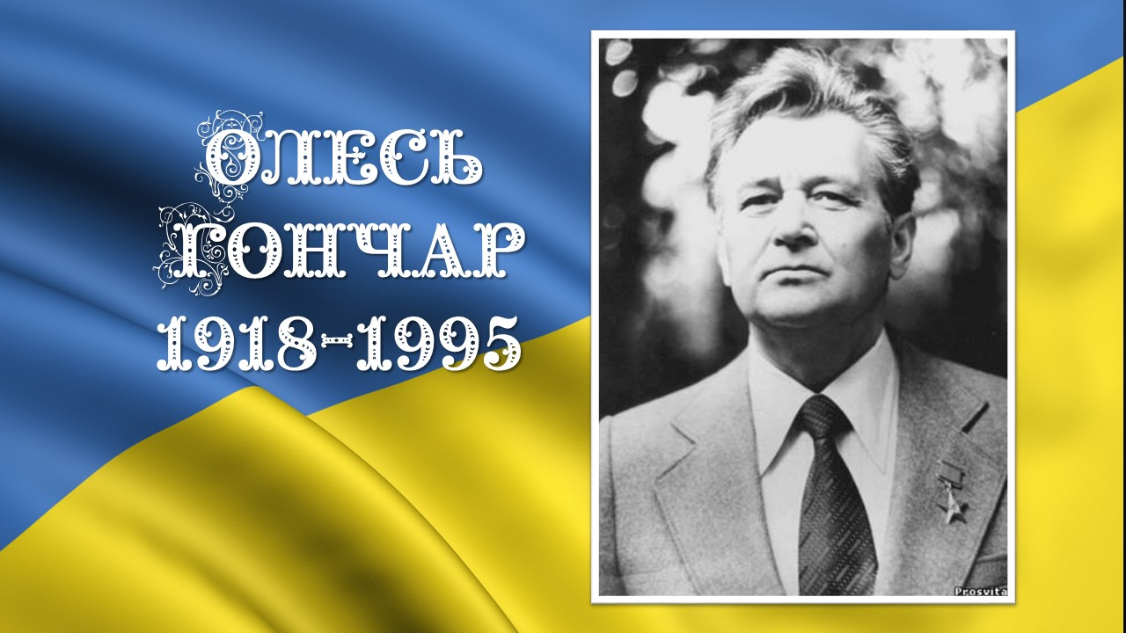
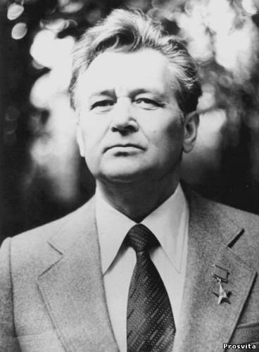
Олесь
Гончар
1918-1995

Slide 2


Оле́сь (Олекса́ндр) Тере́нтійович Гонча́р
(* 3 квітня 1918, Ломівка — † 14 липня 1995, Київ) — український радянський письменник, літературний критик, громадський діяч. Лауреат Сталінської премії (1948), перший лауреат премії імені Тараса Шевченка (9 березня 1962), голова Спілки письменників України (1959–1971), академік НАН України (1978).

Slide 3

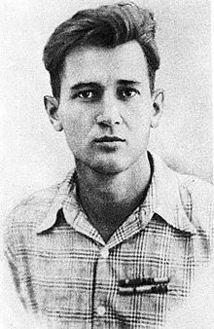
Біографія
Народився 3 квітня 1918 року в селі Ломівка неподалік Катеринослава (нині у межах Дніпропетровська) в родині Терентія Сидоровича та Тетяни Гаврилівни Біличенків.
Після смерті матері, коли хлопцеві було 3 роки, із Ломівки його забрали на виховання дід і бабуся в слободу Суху Полтавської області. Бабуся замінила майбутньому письменникові матір. 1927 року при вступі до школи був записаний як Гончар (дівоче прізвище матері, прізвище бабусі та дідуся по матері).

Slide 4
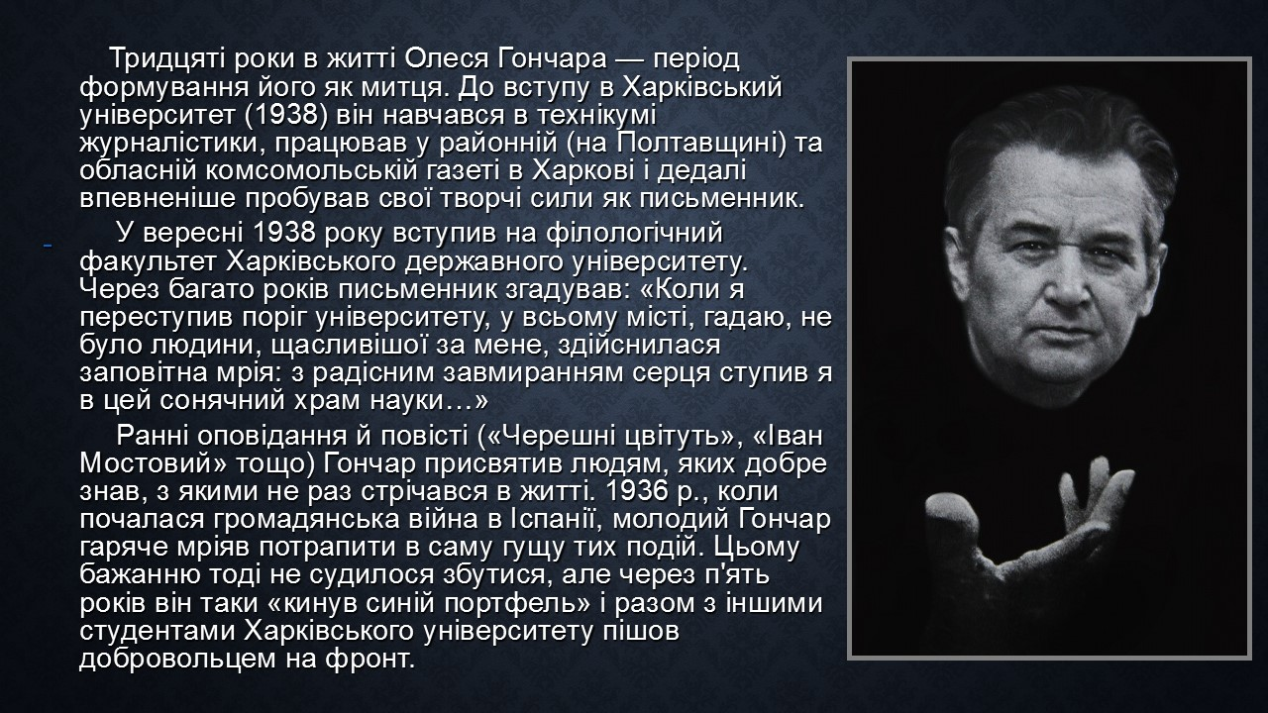
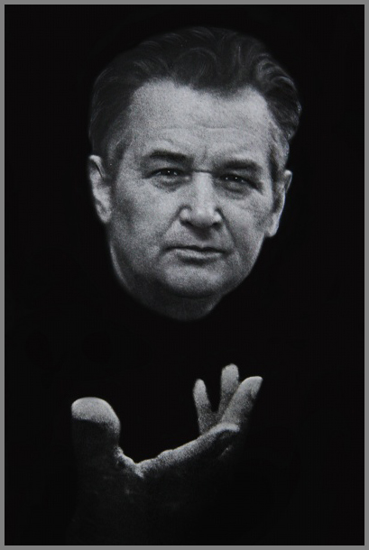
Тридцяті роки в житті Олеся Гончара — період формування його як митця. До вступу в Харківський університет (1938) він навчався в технікумі журналістики, працював у районній (на Полтавщині) та обласній комсомольській газеті в Харкові і дедалі впевненіше пробував свої творчі сили як письменник.
У вересні 1938 року вступив на філологічний факультет Харківського державного університету. Через багато років письменник згадував: «Коли я переступив поріг університету, у всьому місті, гадаю, не було людини, щасливішої за мене, здійснилася заповітна мрія: з радісним завмиранням серця ступив я в цей сонячний храм науки…»
Ранні оповідання й повісті («Черешні цвітуть», «Іван Мостовий» тощо) Гончар присвятив людям, яких добре знав, з якими не раз стрічався в житті. 1936 р., коли почалася громадянська війна в Іспанії, молодий Гончар гаряче мріяв потрапити в саму гущу тих подій. Цьому бажанню тоді не судилося збутися, але через п'ять років він таки «кинув синій портфель» і разом з іншими студентами Харківського університету пішов добровольцем на фронт.

Slide 5
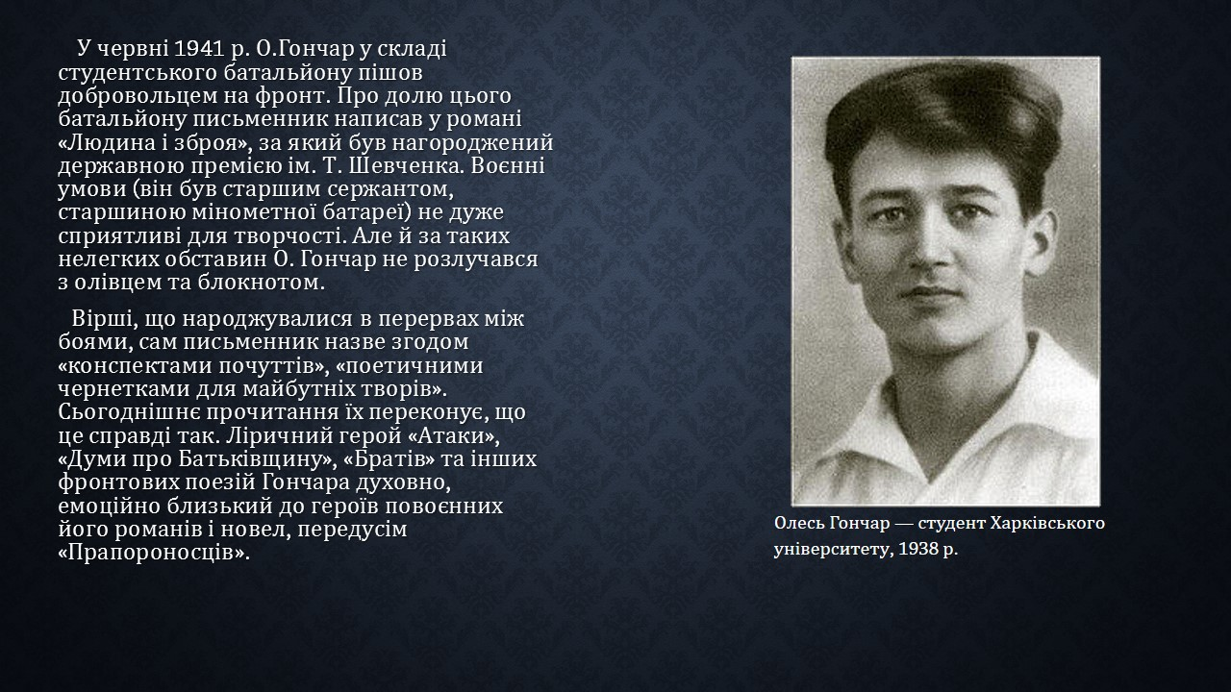
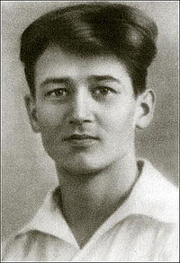
У червні 1941 р. О.Гончар у складі студентського батальйону пішов добровольцем на фронт. Про долю цього батальйону письменник написав у романі «Людина і зброя», за який був нагороджений державною премією ім. Т. Шевченка. Воєнні умови (він був старшим сержантом, старшиною мінометної батареї) не дуже сприятливі для творчості. Але й за таких нелегких обставин О. Гончар не розлучався з олівцем та блокнотом.
Вірші, що народжувалися в перервах між боями, сам письменник назве згодом «конспектами почуттів», «поетичними чернетками для майбутніх творів». Сьогоднішнє прочитання їх переконує, що це справді так. Ліричний герой «Атаки», «Думи про Батьківщину», «Братів» та інших фронтових поезій Гончара духовно, емоційно близький до героїв повоєнних його романів і новел, передусім «Прапороносців».
Олесь Гончар — студент Харківського університету, 1938 р.

Slide 6
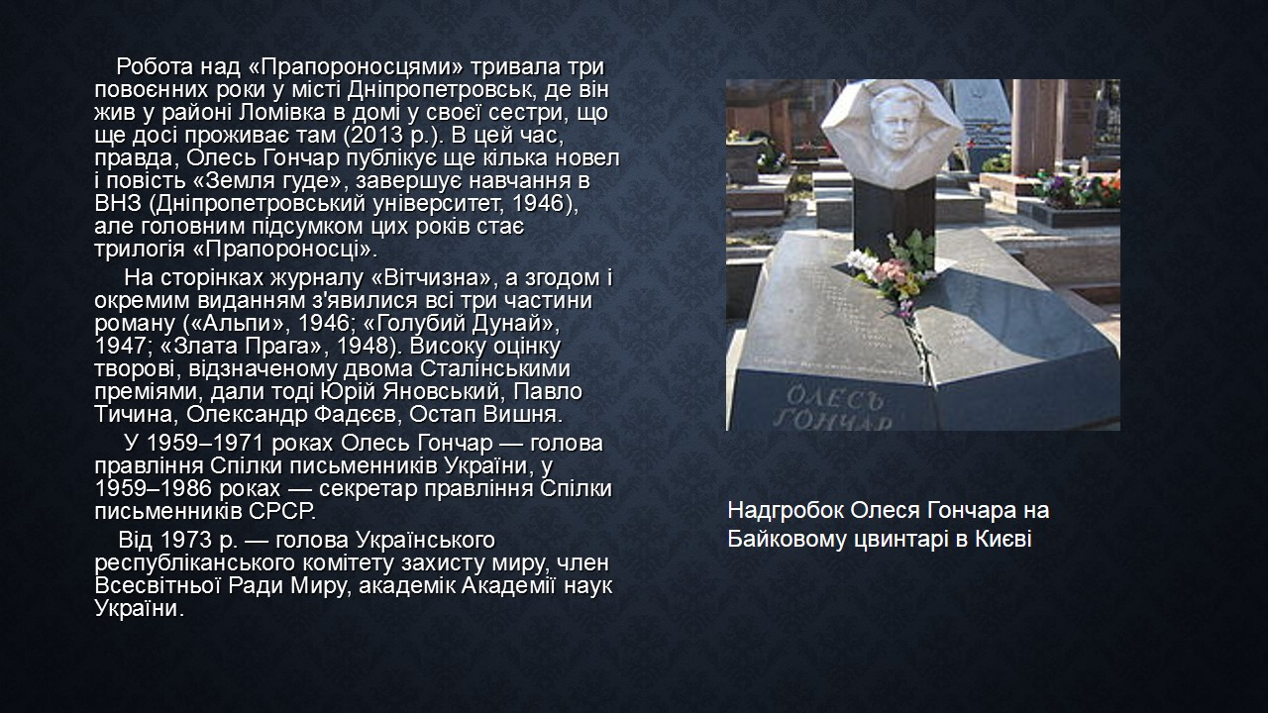
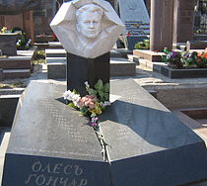
Робота над «Прапороносцями» тривала три повоєнних роки у місті Дніпропетровськ, де він жив у районі Ломівка в домі у своєї сестри, що ще досі проживає там (2013 р.). В цей час, правда, Олесь Гончар публікує ще кілька новел і повість «Земля гуде», завершує навчання в ВНЗ (Дніпропетровський університет, 1946), але головним підсумком цих років стає трилогія «Прапороносці».
На сторінках журналу «Вітчизна», а згодом і окремим виданням з'явилися всі три частини роману («Альпи», 1946; «Голубий Дунай», 1947; «Злата Прага», 1948). Високу оцінку творові, відзначеному двома Сталінськими преміями, дали тоді Юрій Яновський, Павло Тичина, Олександр Фадєєв, Остап Вишня.
У 1959–1971 роках Олесь Гончар — голова правління Спілки письменників України, у 1959–1986 роках — секретар правління Спілки письменників СРСР.
Від 1973 р. — голова Українського республіканського комітету захисту миру, член Всесвітньої Ради Миру, академік Академії наук України.
Надгробок Олеся Гончара на Байковому цвинтарі в Києві

Slide 7
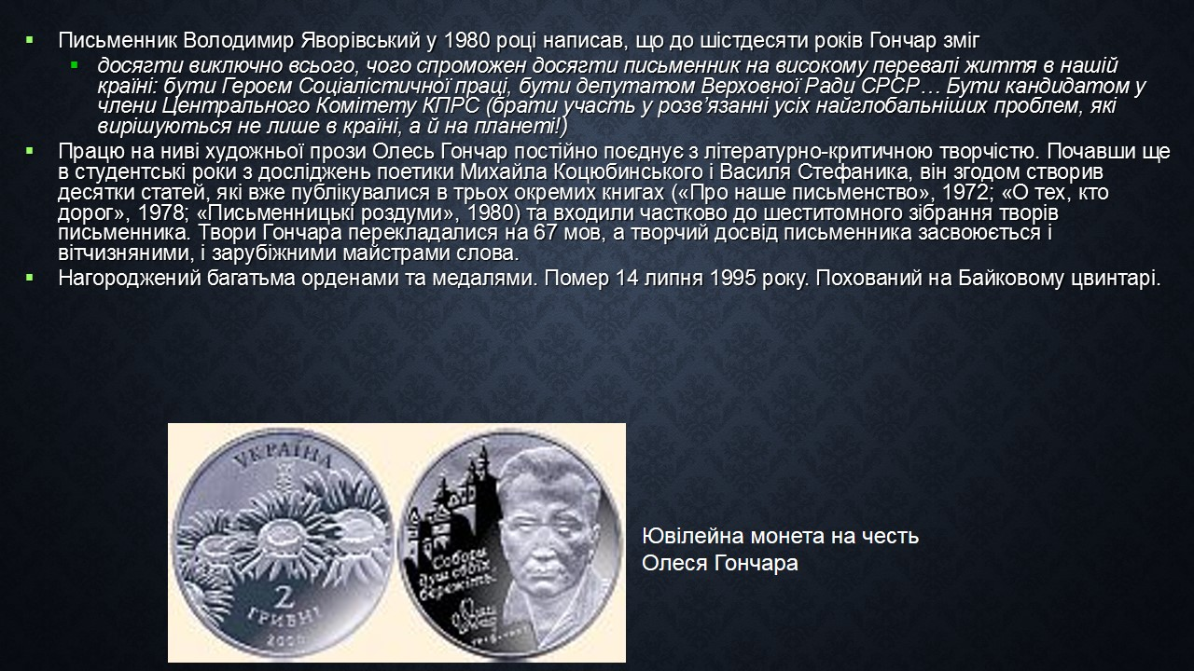
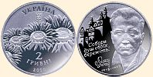
Письменник Володимир Яворівський у 1980 році написав, що до шістдесяти років Гончар зміг
  досягти виключно всього, чого спроможен досягти письменник на високому перевалі життя в нашій країні: бути Героєм Соціалістичної праці, бути депутатом Верховної Ради СРСР… Бути кандидатом у члени Центрального Комітету КПРС (брати участь у розв’язанні усіх найглобальніших проблем, які вирішуються не лише в країні, а й на планеті!)
Працю на ниві художньої прози Олесь Гончар постійно поєднує з літературно-критичною творчістю. Почавши ще в студентські роки з досліджень поетики Михайла Коцюбинського і Василя Стефаника, він згодом створив десятки статей, які вже публікувалися в трьох окремих книгах («Про наше письменство», 1972; «О тех, кто дорог», 1978; «Письменницькі роздуми», 1980) та входили частково до шеститомного зібрання творів письменника. Твори Гончара перекладалися на 67 мов, а творчий досвід письменника засвоюється і вітчизняними, і зарубіжними майстрами слова.
Нагороджений багатьма орденами та медалями. Помер 14 липня 1995 року. Похований на Байковому цвинтарі.
Ювілейна монета на честь Олеся Гончара

Slide 8
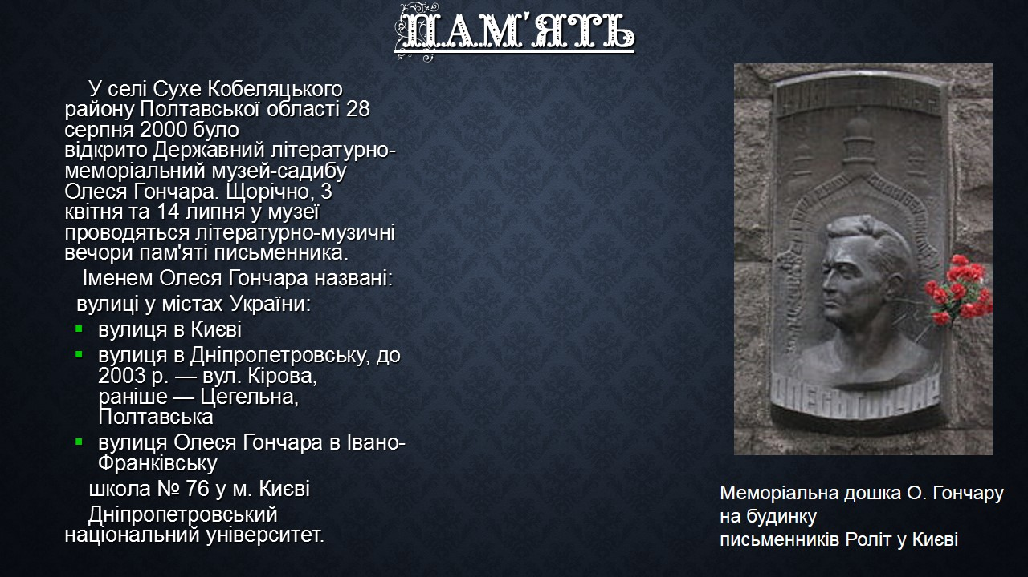
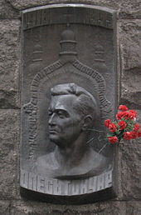
Пам'ять
У селі Сухе Кобеляцького району Полтавської області 28 серпня 2000 було відкрито Державний літературно-меморіальний музей-садибу Олеся Гончара. Щорічно, 3 квітня та 14 липня у музеї проводяться літературно-музичні вечори пам'яті письменника.
Іменем Олеся Гончара названі:
вулиці у містах України:
  вулиця в Києві
  вулиця в Дніпропетровську, до 2003 р. — вул. Кірова, раніше — Цегельна, Полтавська
  вулиця Олеся Гончара в Івано-Франківську
школа № 76 у м. Києві
Дніпропетровський національний університет.
Меморіальна дошка О. Гончару на будинку письменників Роліт у Києві

